Slide 1
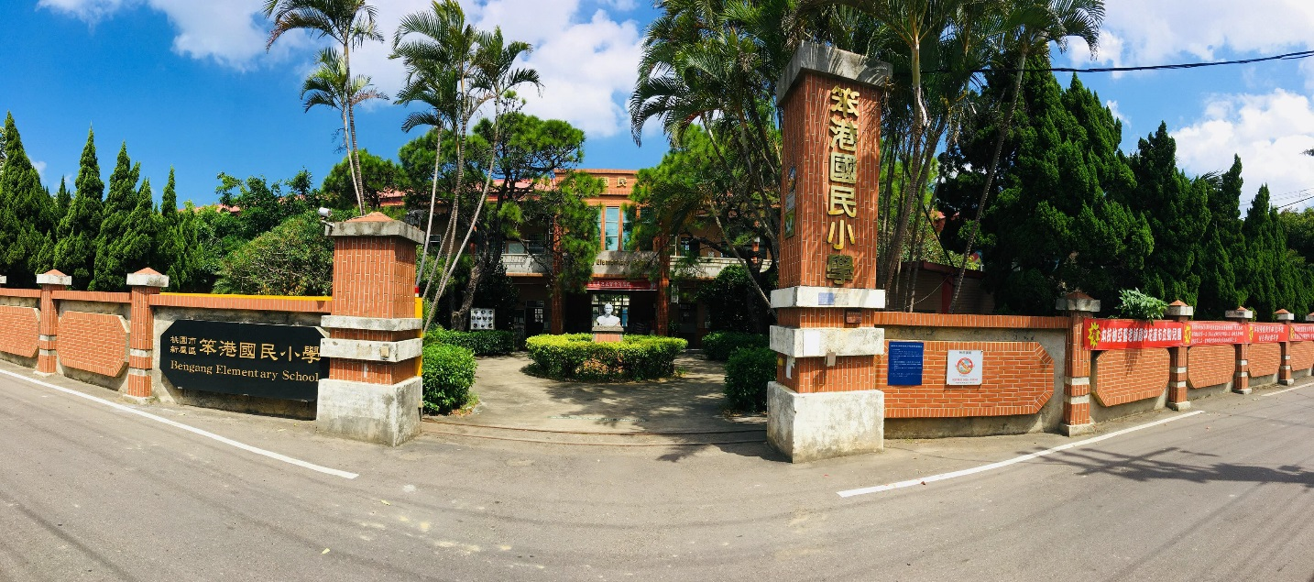

第一類防災校園建置訪視
桃園市笨港國民小學
Taoyuan Bengang Elementary School
歡迎訪視委員
王承德教授、林國正校長
方緒蓮校長、林志展校長、江建興主任
報告人：黃素敷校長

Slide 2

簡 報 大 綱
學 校 概 況
災害潛勢環境介紹
校園建置之現況與改善

Slide 3
學 校 概 況 資 料
基本資料
1.學校位址:位於台15線道路旁
2.學校地址：桃園市新屋區笨港里
二鄰文學路22號
3.校地面積：11,890平方公尺

Slide 4

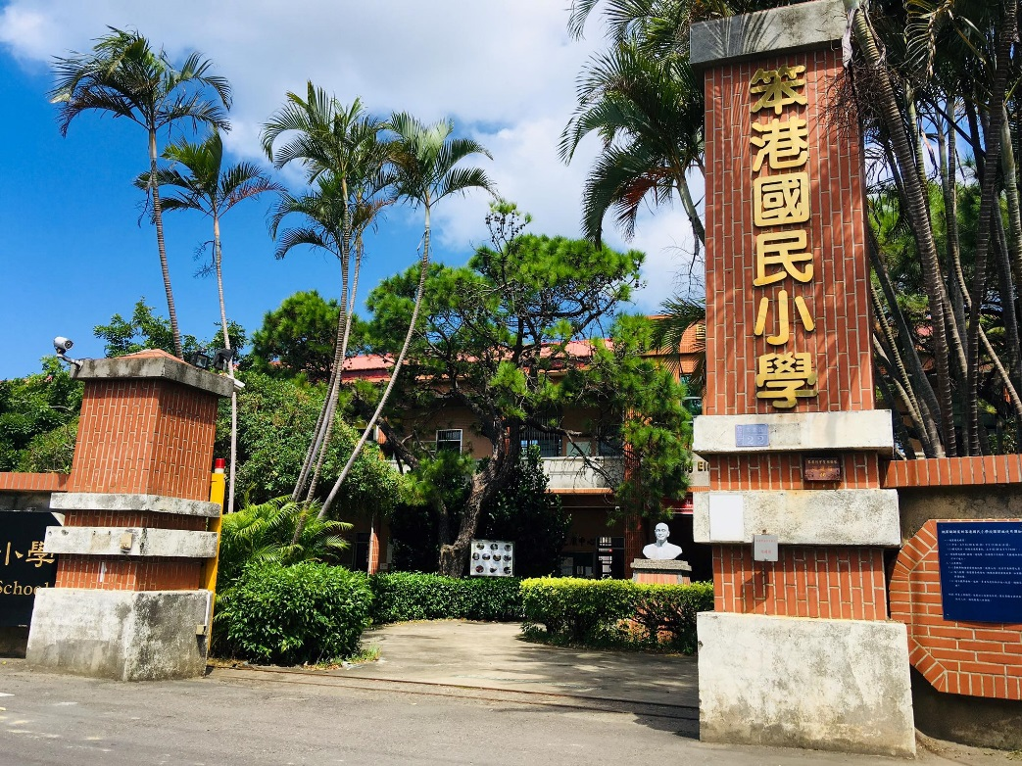
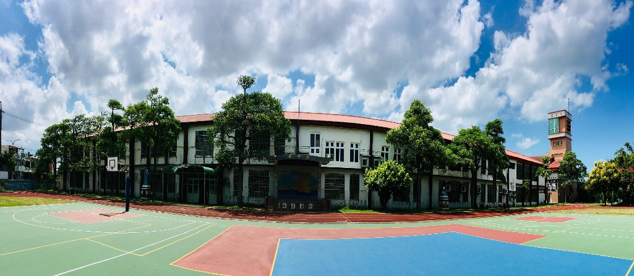
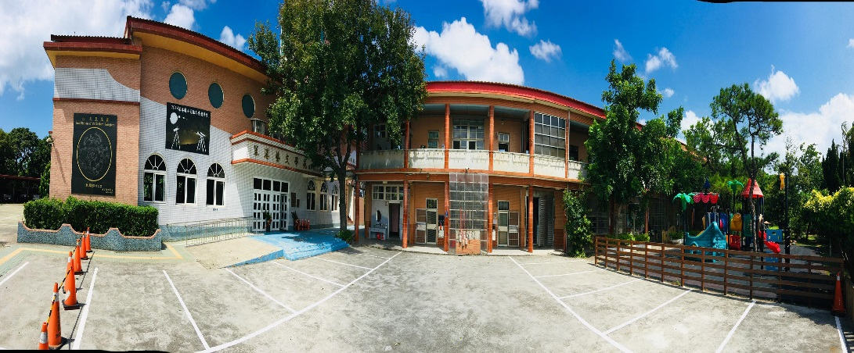

學 校 概 況 資 料
建物資料
1.教學與行政大樓一棟
2.地上二層建物，鋼筋混凝土建造
3.建構年代自1963年
4.平日用途供教學與行政及儲藏
使室用
5.本校非分避難收容場所

Slide 5
學 校 概 況 資 料
建物資料
  本校主要建築物共有1棟，各棟建築物基本與現況調查等詳細資料如表1- 3所示。
建築物名稱 | 笨港國小--勤學樓 | 建造年代 | 1963
構造形式 | ■磚構造□木構造□鋼構造(SC) □鋼筋混凝土構造(RC) □鋼骨鋼筋混凝土構造(SRC)
地面樓層數 | 2 | 地下樓層數 | 0
使用人數 | 114人 | 樓梯總數 | 2座
建築設計圖 | ■無□有，放置地點：
增 建 | ■無□有，增建項目：
為避難收容場所 | ■否□是
平日用途 (可複選) | □寢室□室內遊戲空間□室內、外儲藏空間□配膳室 □觀察室□資源回收區□生態教學園區 ■其他有利教學活動之空間，名稱：辦公室、會議室。
梁柱有無 裂縫或滲水 | □無■有 | 梁柱鋼筋 裸露鏽蝕 | □無■有
建築物有無 沉陷或傾斜 | ■無□有
走廊柱位 | □走廊外側無柱■走廊外側有柱
與鄰棟間距 | □小於7公分乘上樓層數 ■大於等於7公分乘上樓層數或間距大於50公分以上

Slide 6

學 校 概 況 資 料
  人員狀況
  107年度全校班級總數為7班，全校師生總人數為114人，其中職員8人、教師18人、學生為88人，其餘詳細資料如表1- 2所示。
年級 班級 | 幼兒園 | 一 | 二 | 三 | 四 | 五 | 六
1 | 26 | 9 | 9 | 11 | 8 | 16 | 9
合計 | 26人 | 9人 | 9人 | 11人 | 8人 | 16人 | 9人
總計 | 88人
表1- 2 107年度學生人數

Slide 7
學 校 概 況 資 料
學校平面配置圖

Slide 8
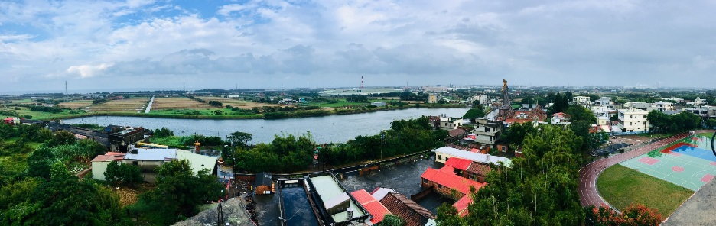
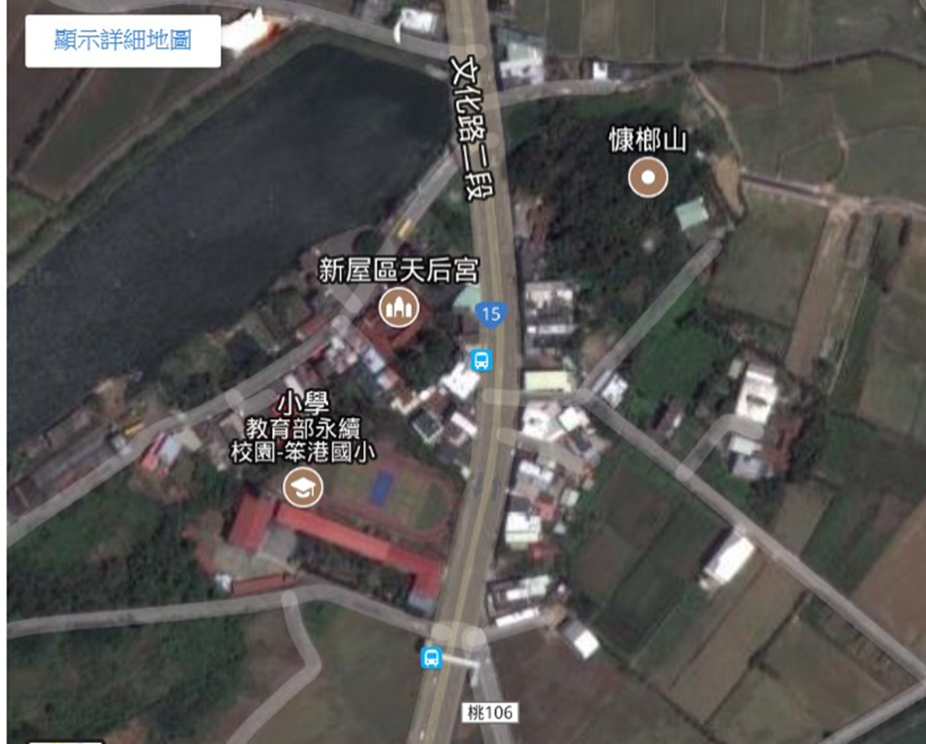
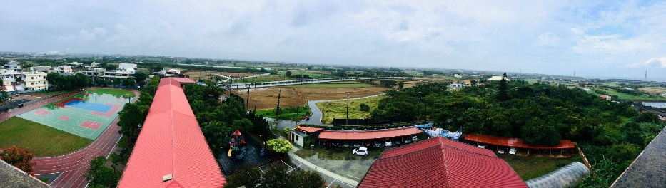
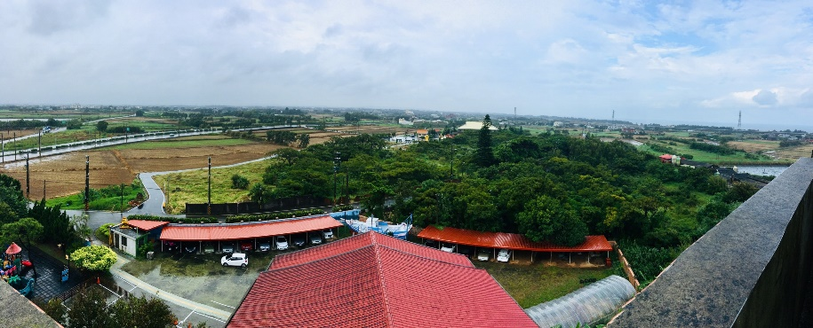
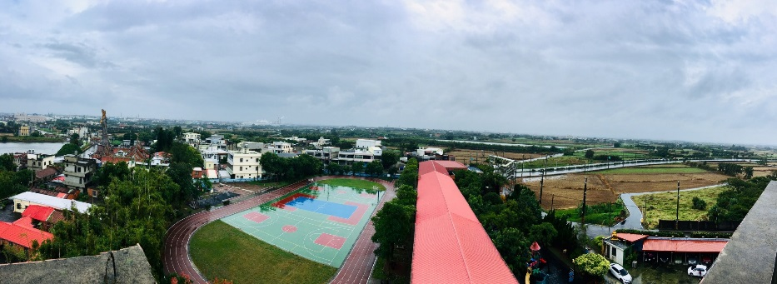
學 校 概 況 資 料
學校周圍環境圖

Slide 9

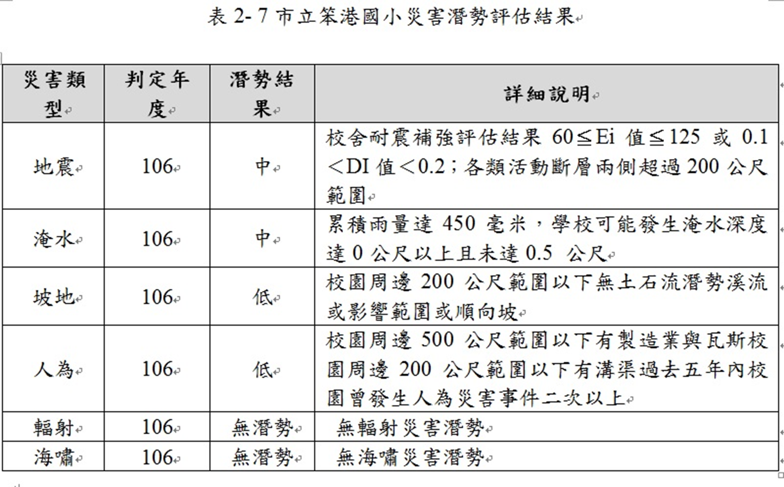

災害潛勢環境介紹

Slide 10
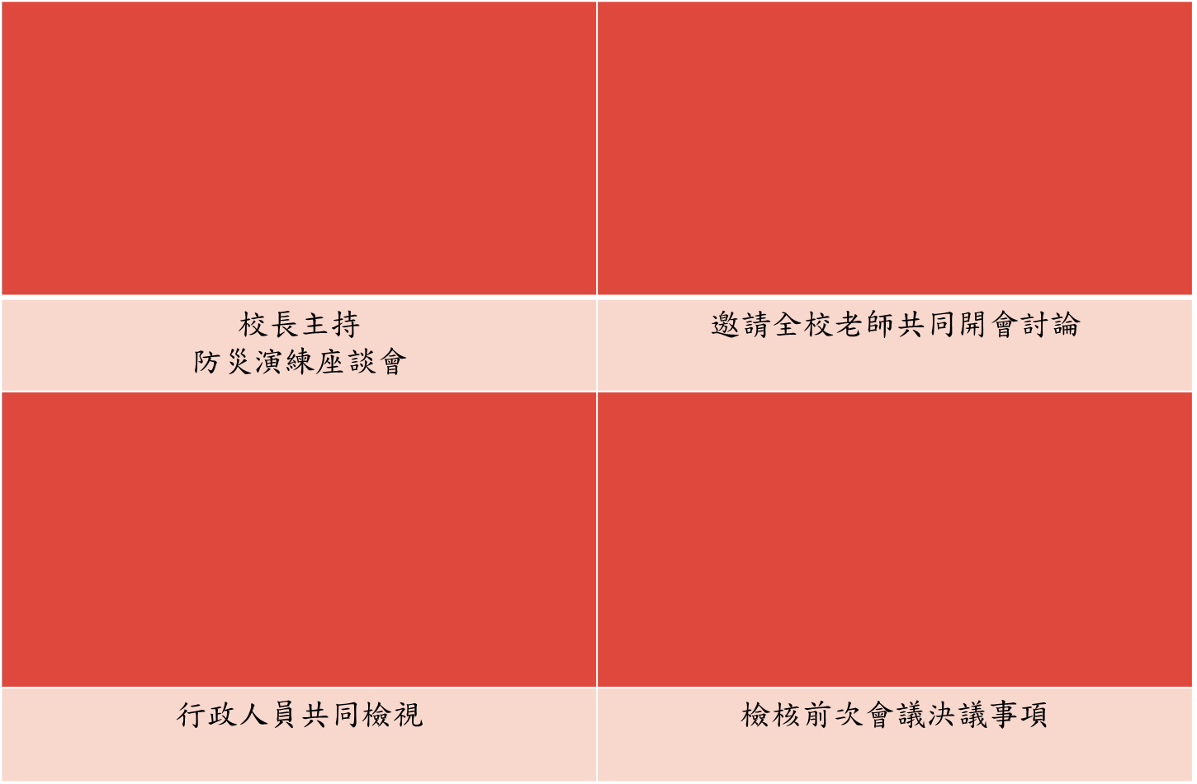
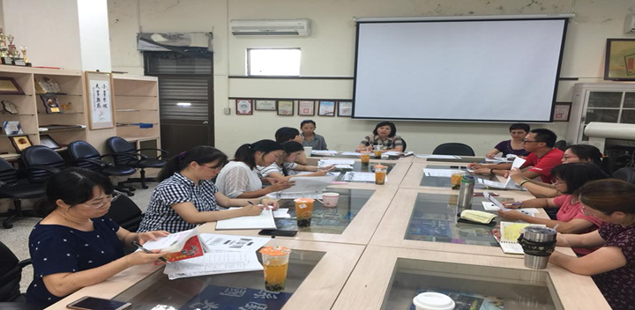
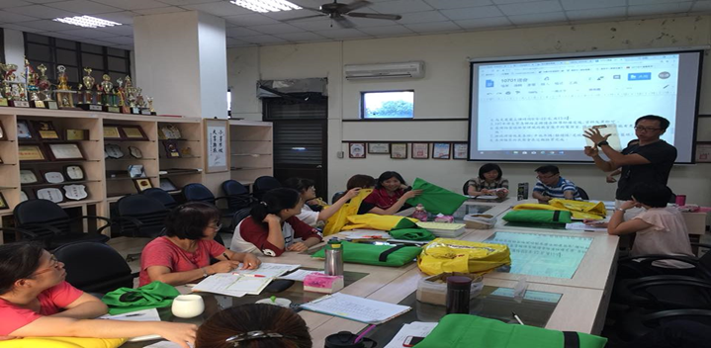
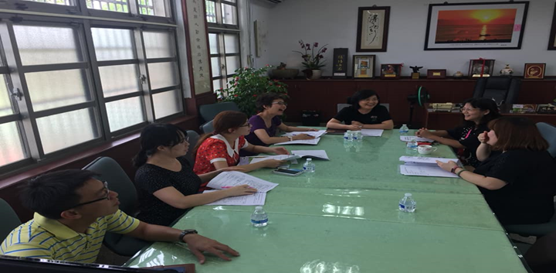
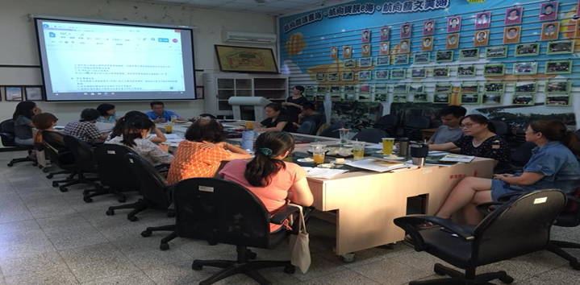
第一次防災校園建置之現況及改善
建置防災校園
校區周邊道路圖—框出校園範圍

Slide 11

第一次防災校園建置之現況及改善

Slide 12
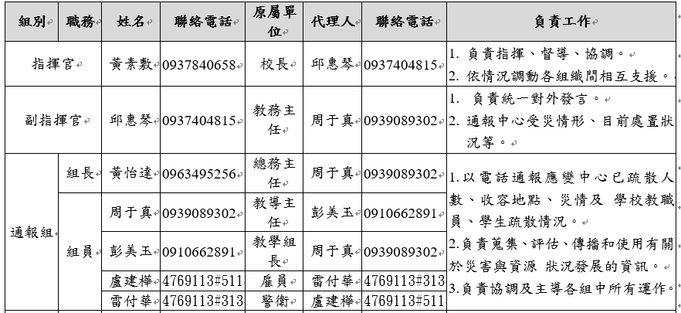
第一次防災校園建置之現況及改善
建置防災校園~ 指揮官、副指揮官、通報組

Slide 13
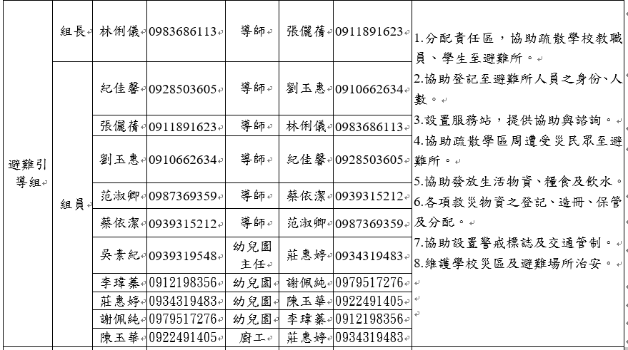
第一次防災校園建置之現況及改善
建置防災校園~ 避難引導組

Slide 14
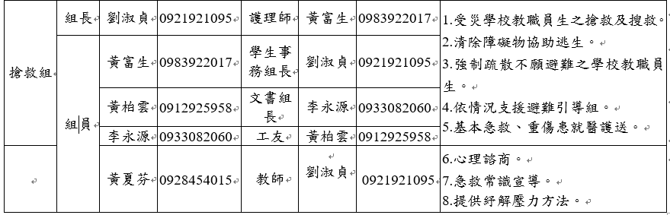
第一次防災校園建置之現況及改善
建置防災校園~ 搶救組

Slide 15
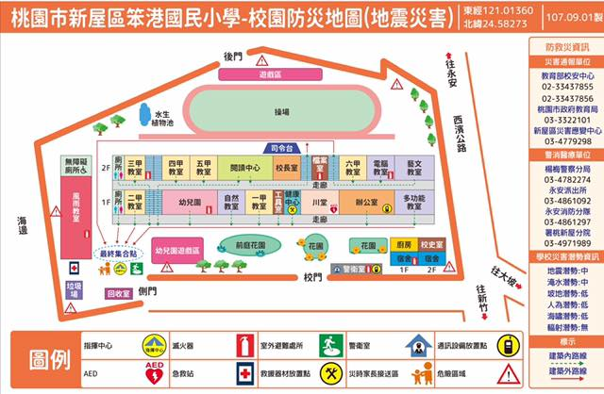
第一次防災校園建置之現況及改善
建置防災校園
防災地圖更新

Slide 16

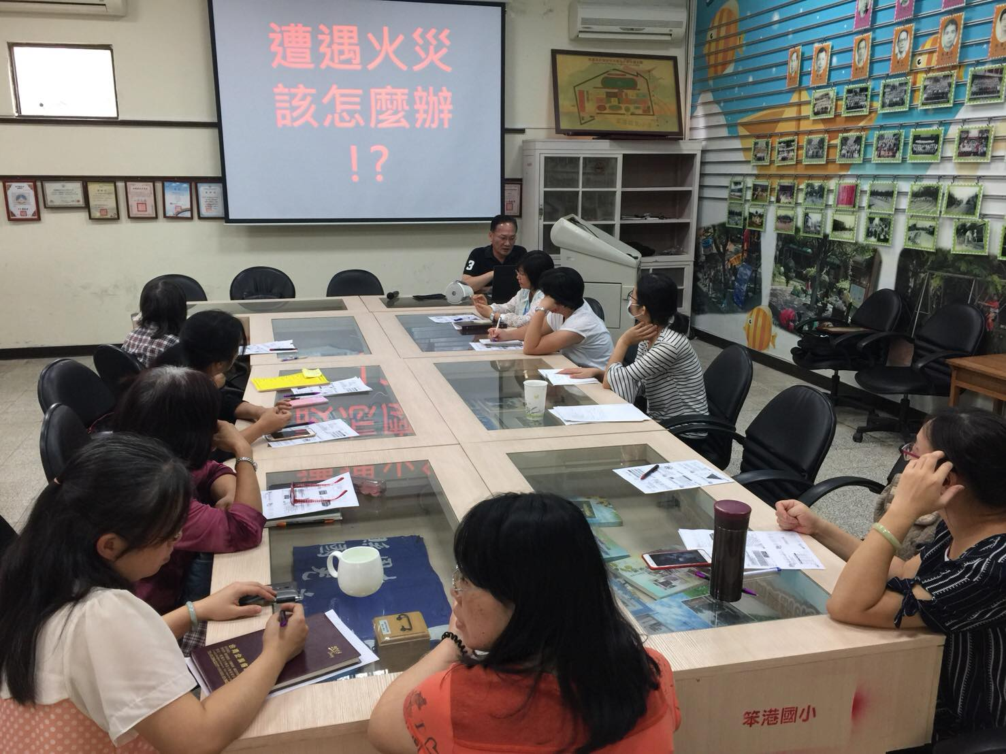
第一次防災校園建置之現況及改善
防災教育課程與宣導活動
防災教學模組討論

Slide 17
第一次防災校園建置之現況及改善
防災教育課程與宣導活動
【活動一】
撼天「震」地
921十年特輯
大地震歷史回顧
地震的種類
防災教學模組
防
震
高手
【活動二】
「震震」有詞
防震影片
防震三部曲
防震剪報
【活動三】
「震」撼人心
地震錦囊
緊急避難包(防災包)
防災卡
【活動四】
臨「震」脫逃
校園疏散路線圖
疏散避難三不原則

Slide 18
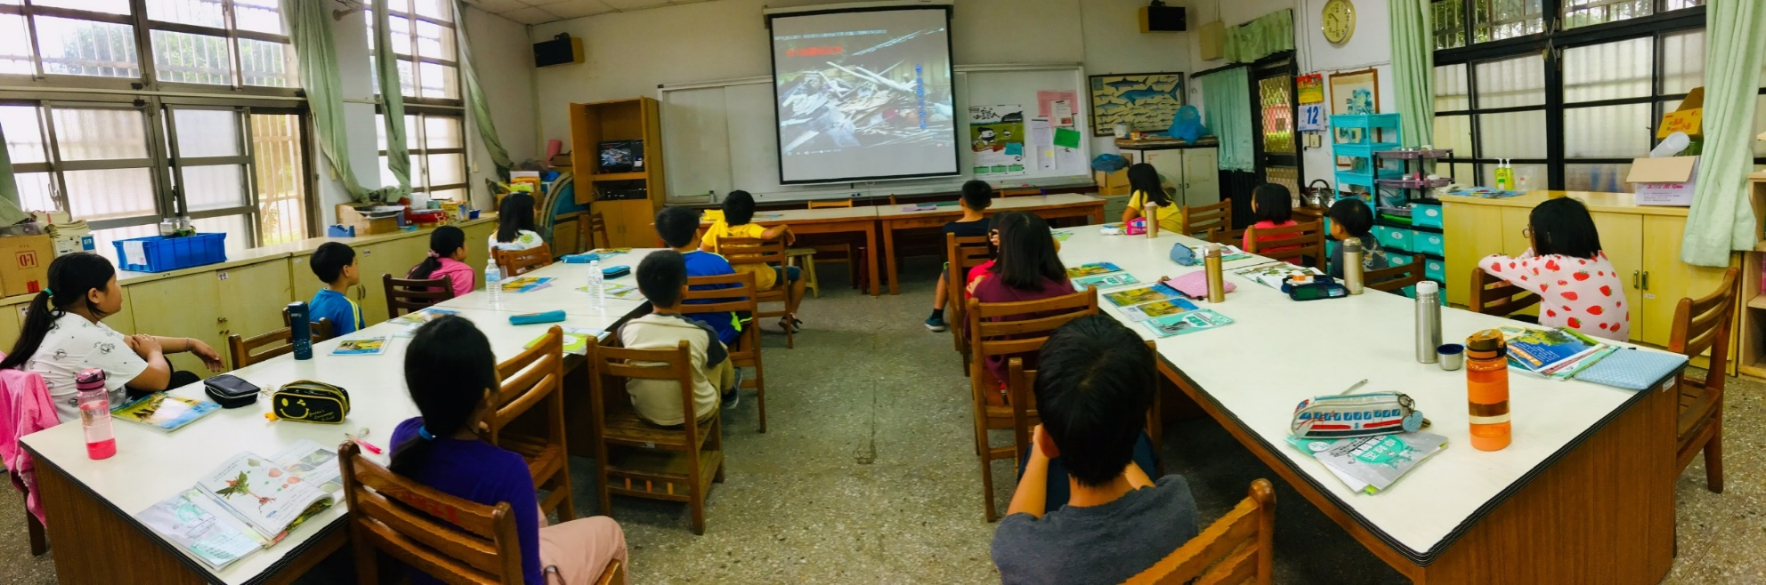
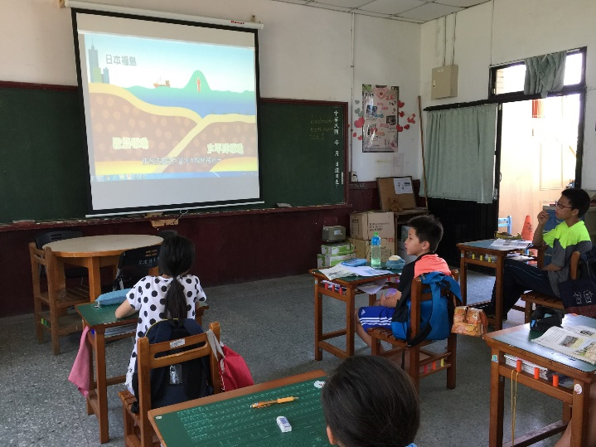
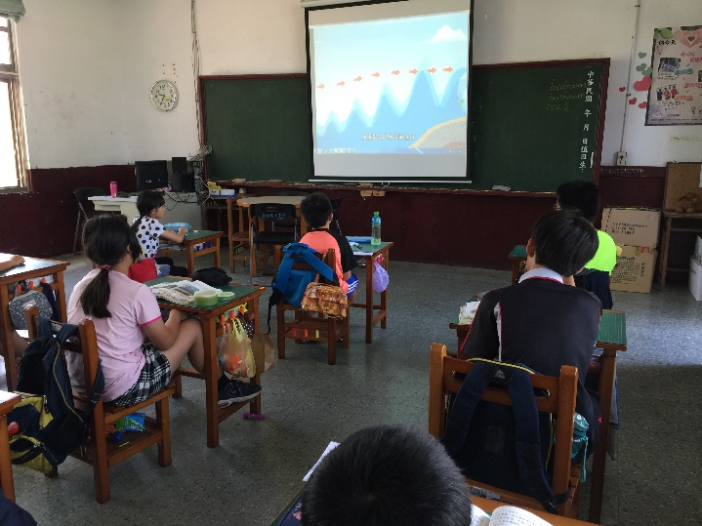
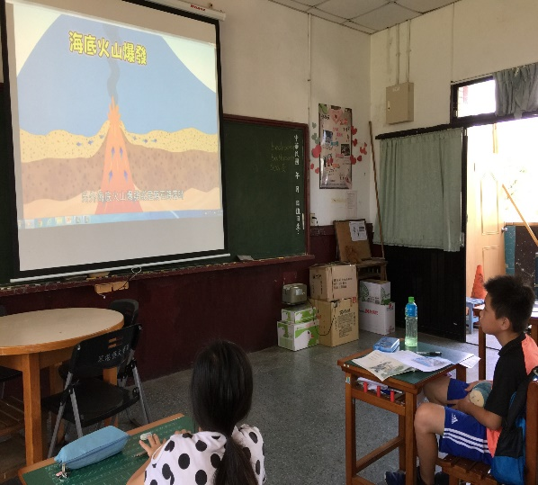
第一次防災校園建置之現況及改善
防災教育課程與宣導活動
921十年特輯
大地震歷史回顧
地震的種類

Slide 19
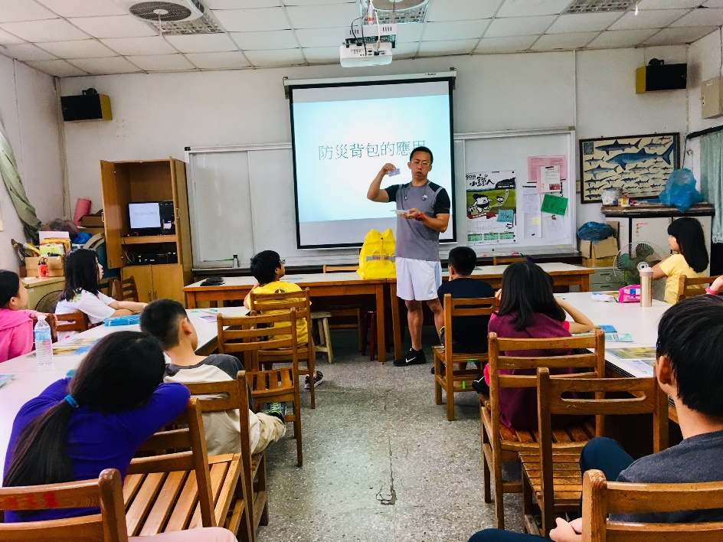
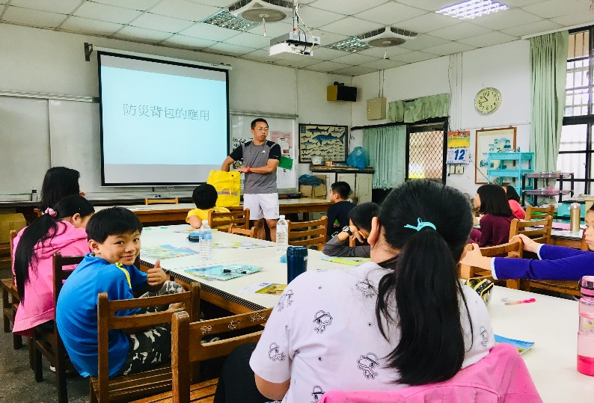
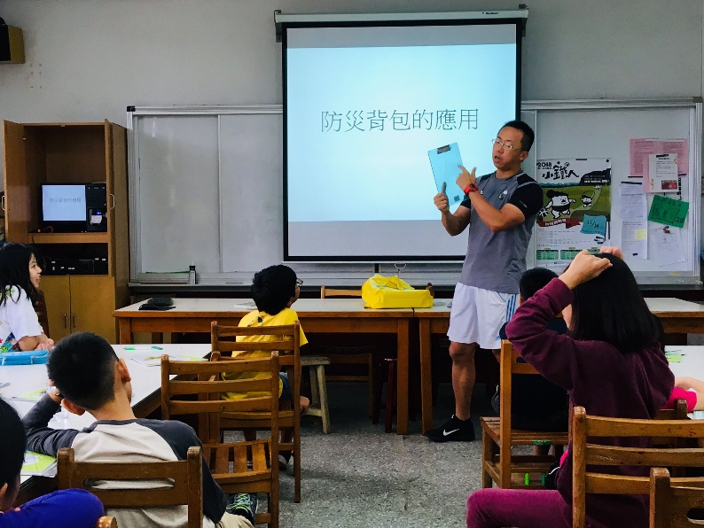
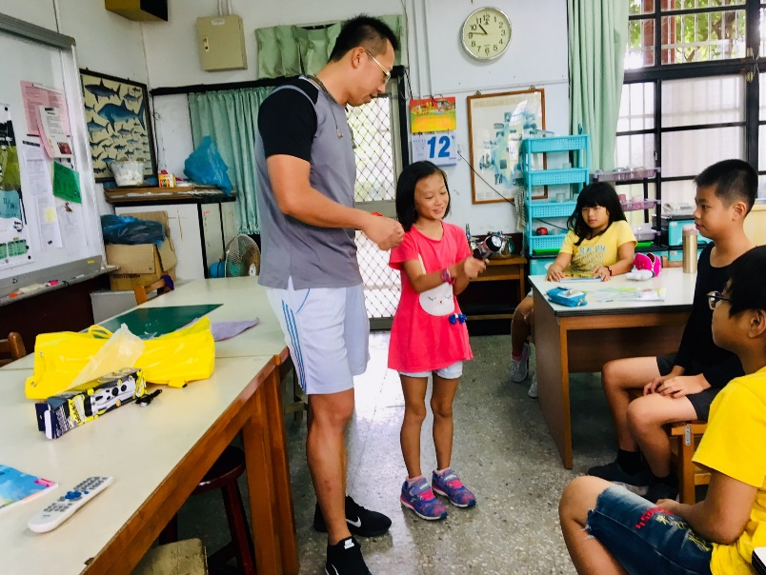
第一次防災校園建置之現況及改善
防災教育課程與宣導活動
地震錦囊
緊急避難包(防災包)
防災卡

Slide 20
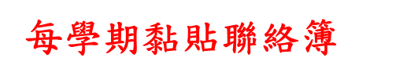

第一次防災校園建置之現況及改善
防災教育課程與宣導活動
家庭防災卡 班 級： 學(座)號： ★緊急集合點 (地震與火災)住家外：住家旁小公園的噴水池 社區外：○○國小操場東邊花園邊 (颱洪/坡地)社區內： 社區外： ★緊急聯絡人(本地) ★緊急聯絡人(外縣市) 稱謂：大伯父 稱謂：小阿姨 手機號碼：0912-123456 手機號碼： 0934-345678 電話(日)： 04-1234567 電話(日)： 04-9876543 電話(夜)： 04-5555555 電話(夜)： 04-6666666 ★災民收容所(緊急安置所) 地址：笨港社區活動中心 桃園市新屋區笨港里2鄰榕樹下10-1號 電話：03-4778186 註：可洽詢住家所在地鄉鎮市公所人員或網站、各縣市政府、社會處或消防局網站中取得，若所在地公所已經就災害類別區分不同避難處所，則應分災害類別填寫不同資料。 ★1991留言平台預約電話 註：約定電話為方便親友記憶使用，事先約定好的電話號碼，以家戶電話(含區域號碼)或手機號碼為佳。如為市話02-2344-xxxx，請按022344xxxx，如為行動電話0912-345-xxx，請按0912345xxx。

Slide 21
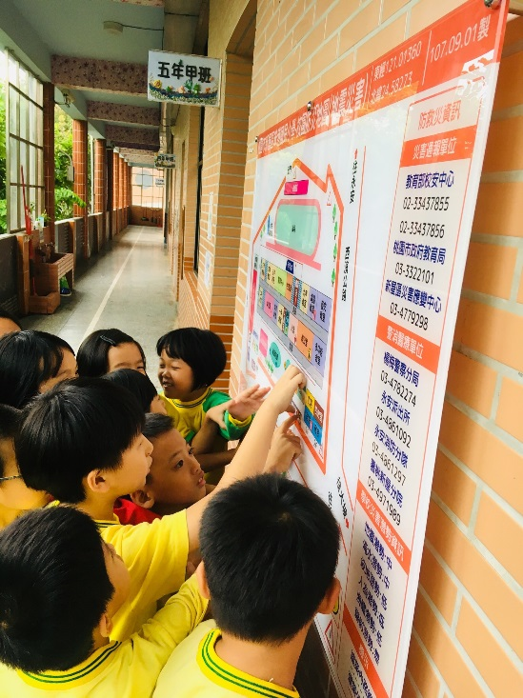
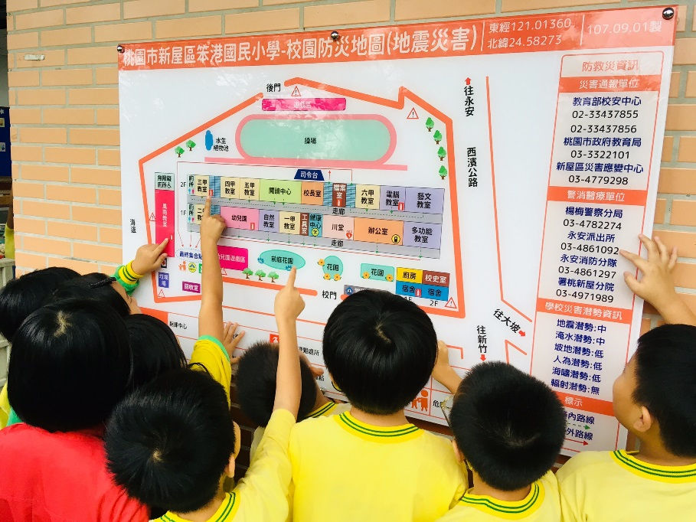
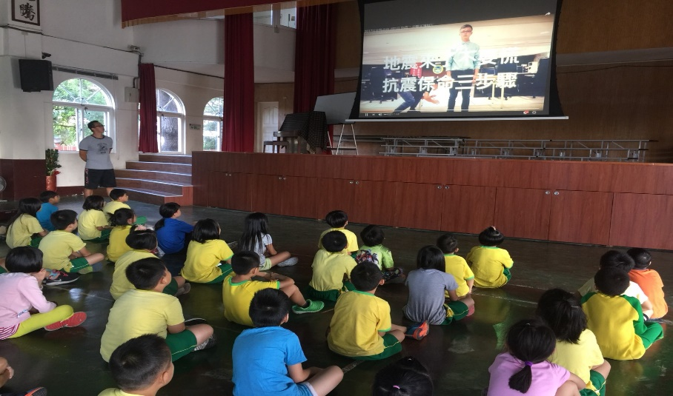
第一次防災校園建置之現況及改善
防災教育課程與宣導活動
校園疏散路線圖
疏散避難三不原則

Slide 22
第一次防災校園建置之現況及改善
防災教育課程專業省思
  團隊分工合作，深化教學內容
  多元教學活動，活化防震知識
  善用資訊科技，廣化學生視野
  實際操作演練，內化逃生技巧

Slide 23

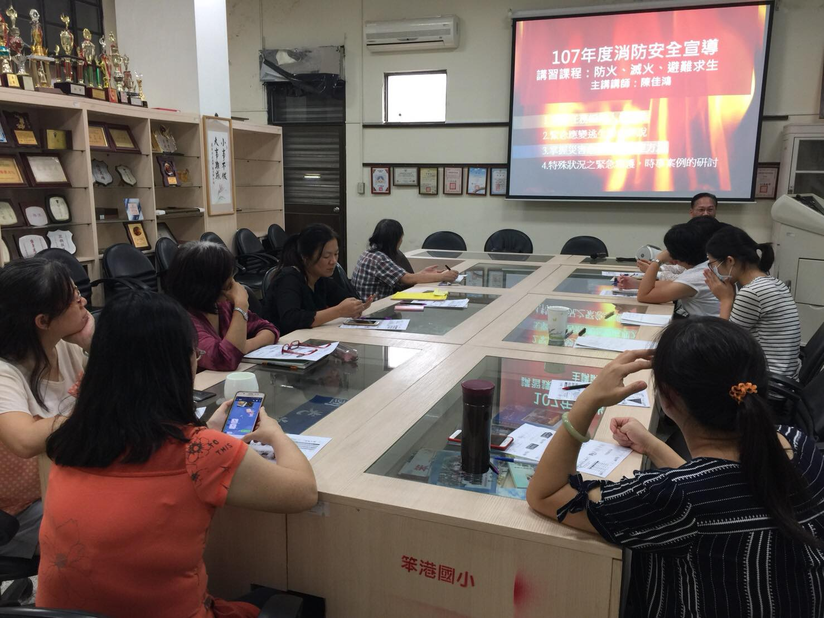
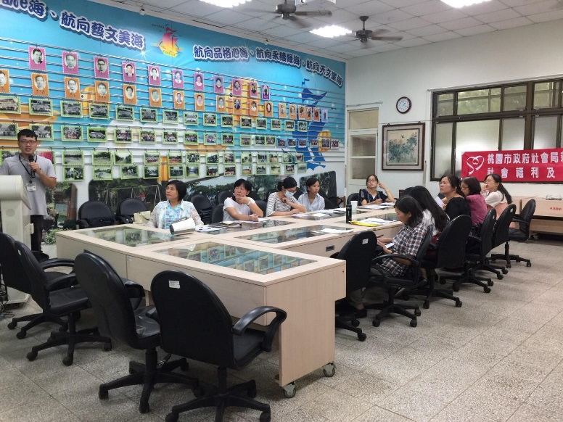
第一次防災校園建置之現況及改善
防災教育課程與宣導活動
防災教學-教師研習

Slide 24
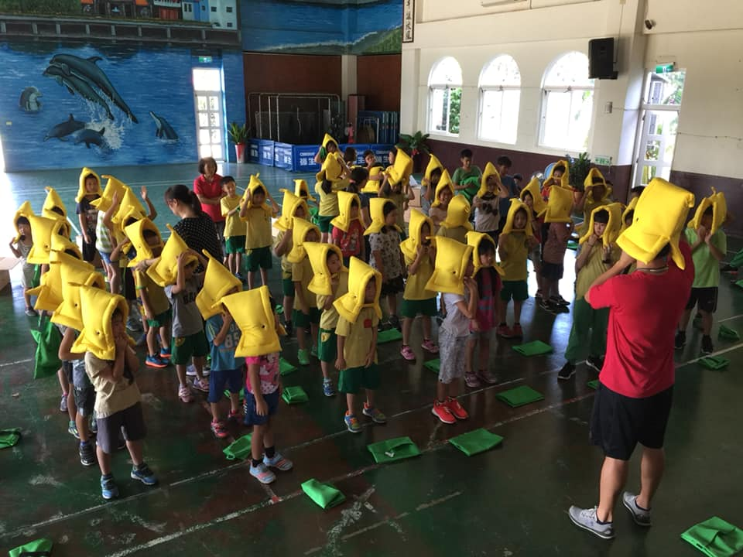
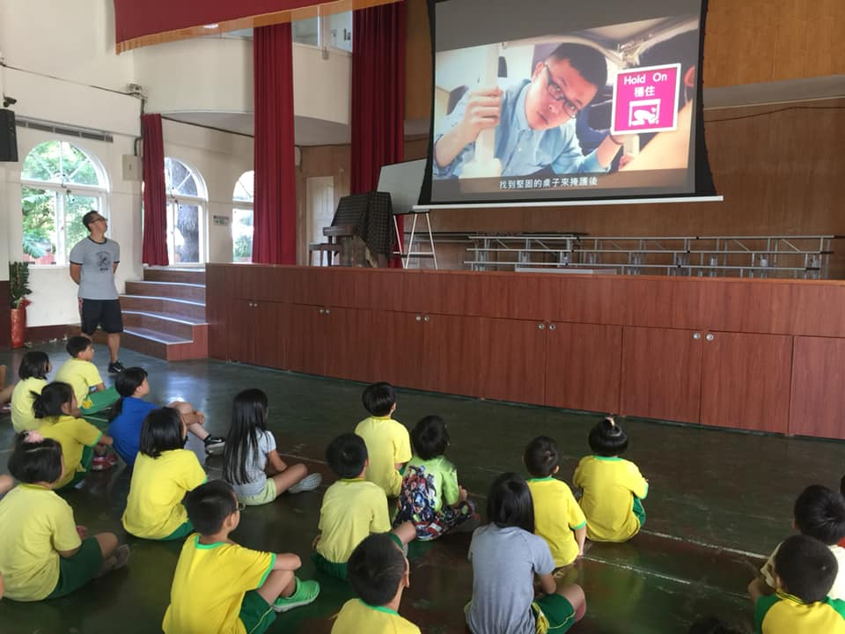
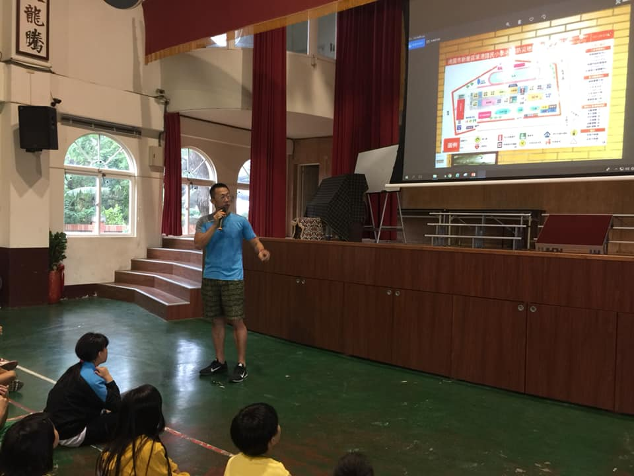
第一次防災校園建置之現況及改善
防災教育課程與宣導活動
定期進行防震宣導

Slide 25
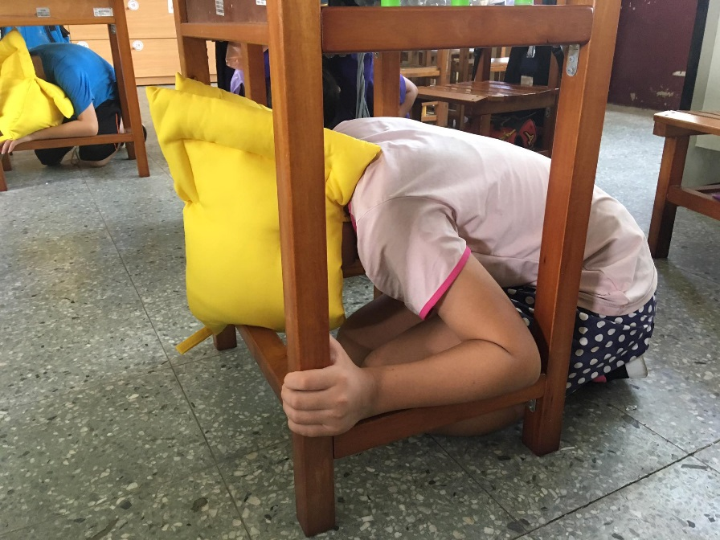
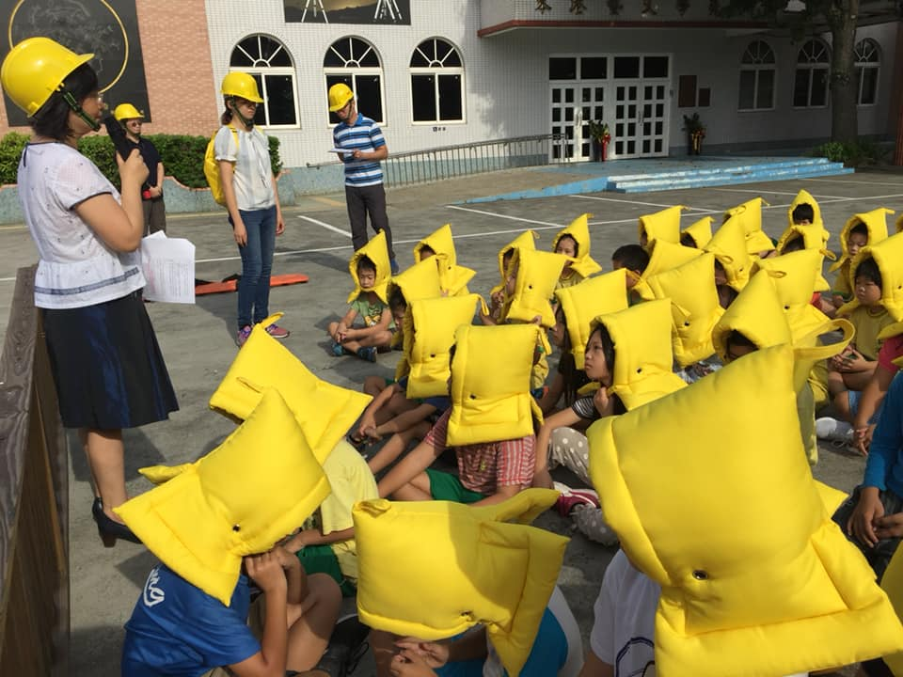
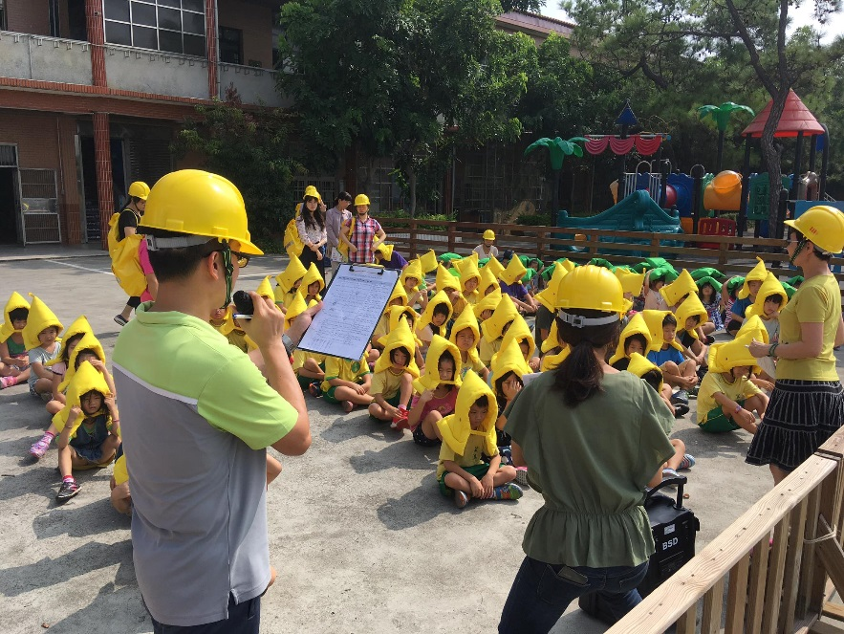
第一次防災校園建置之現況及改善
防災教育課程與宣導活動
防震防災演練

Slide 26
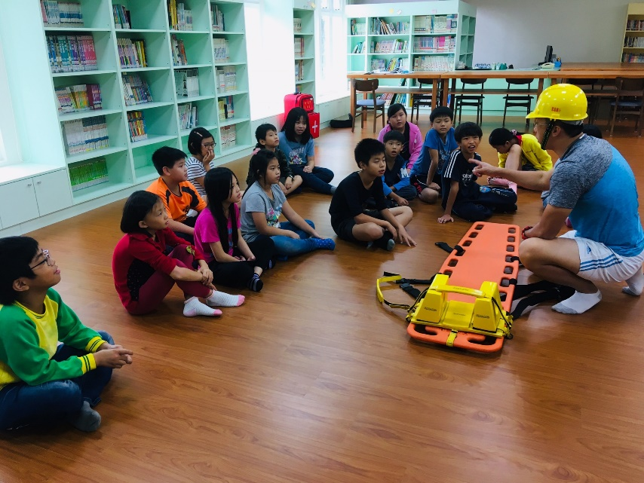
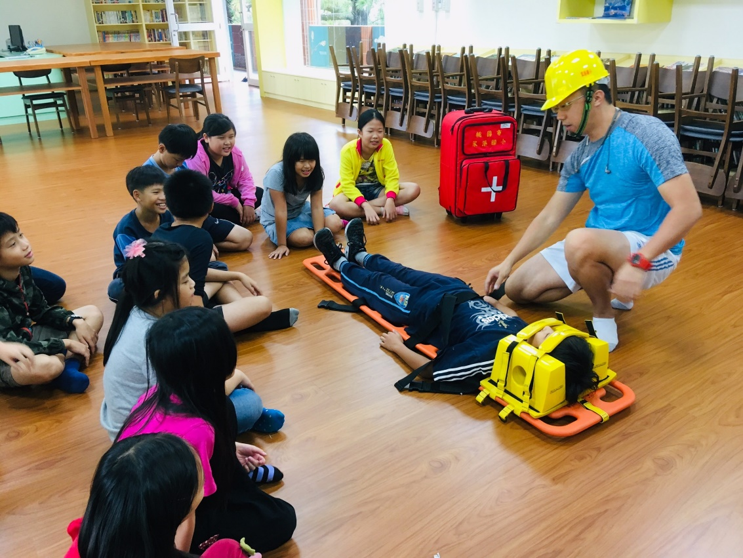
第一次防災校園建置之現況及改善
防災教育課程與宣導活動
防震防災演練--
AED訓練器、
長背板的使用

Slide 27

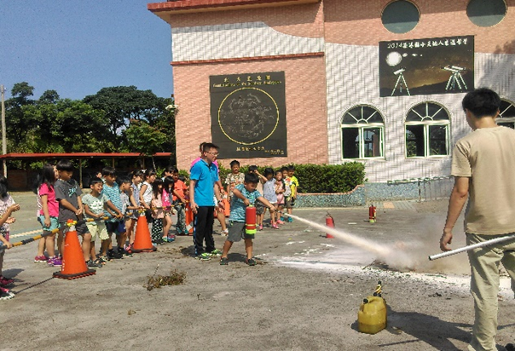
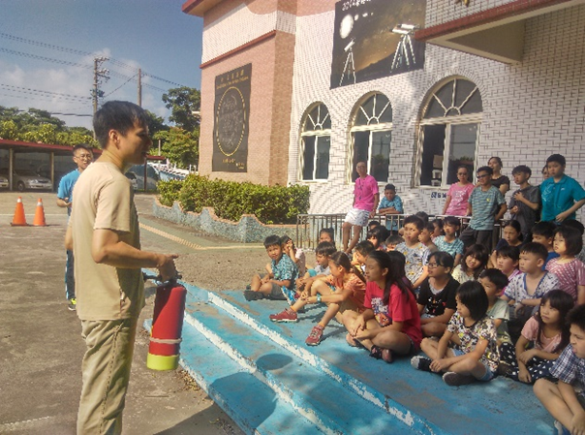
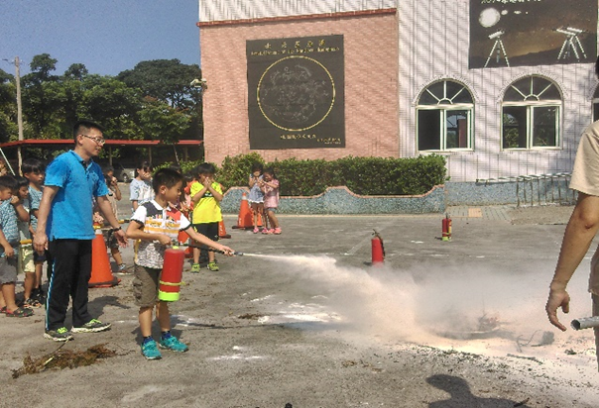
第一次防災校園建置之現況及改善
辦理防災宣導~滅火器使用

Slide 28
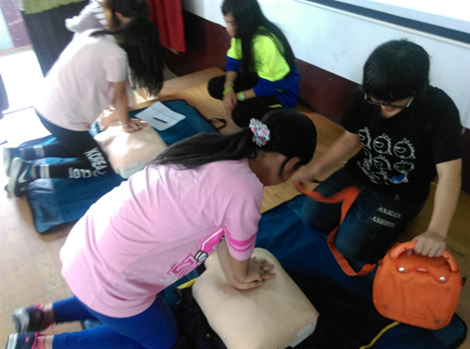

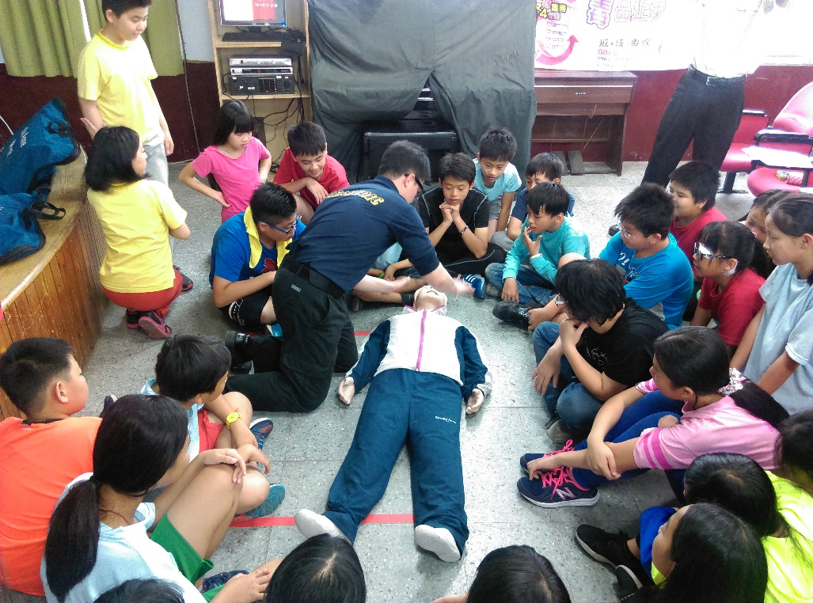
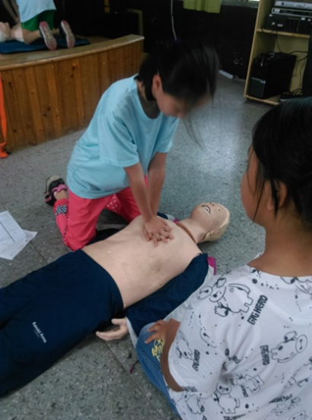
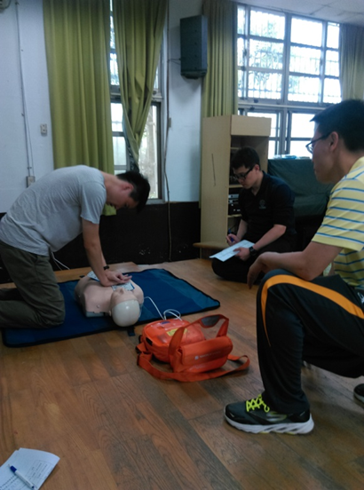
第一次防災校園建置之現況及改善
辦理高年級及教職員工CPR研習

Slide 29

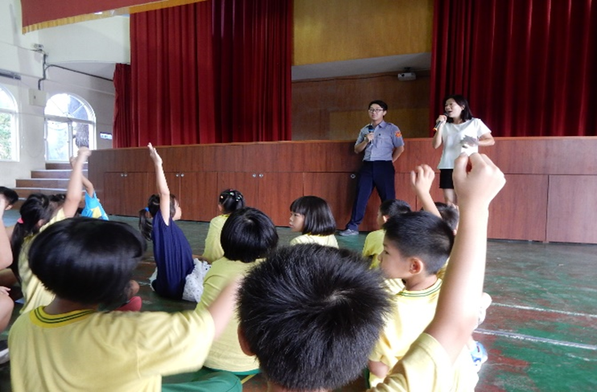


第一次防災校園建置之現況及改善
結合警察局辦理防災宣導

Slide 30
等等!還沒結束，最重要的才正要開始~

Slide 31

第一次訪視委員建議後之改善情況

Slide 32

第一次訪視委員建議後之改善情況

Slide 33

感謝聆聽！請多指教！

